Slide 1
Bab 6
PENAKSIRAN PARAMETER

Slide 2
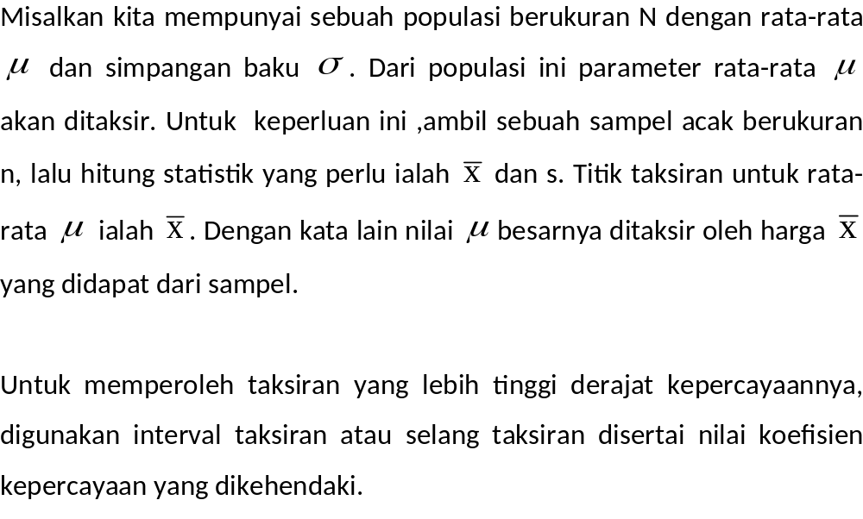
MENAKSIR RATA-RATA μ

Slide 3
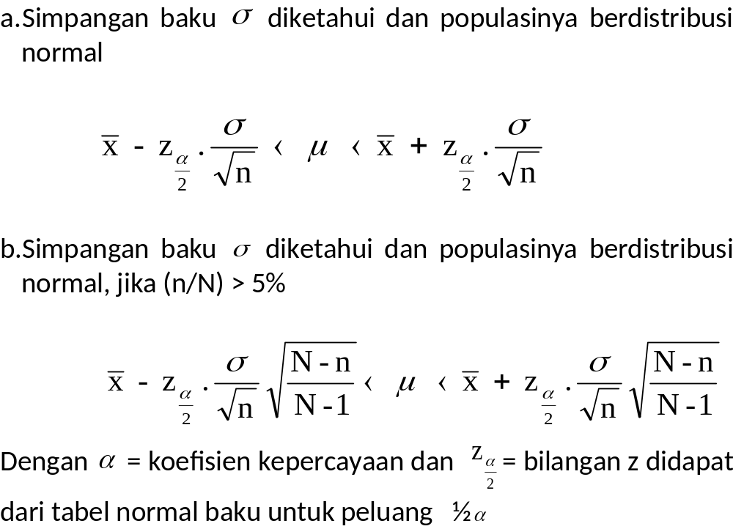

Slide 4
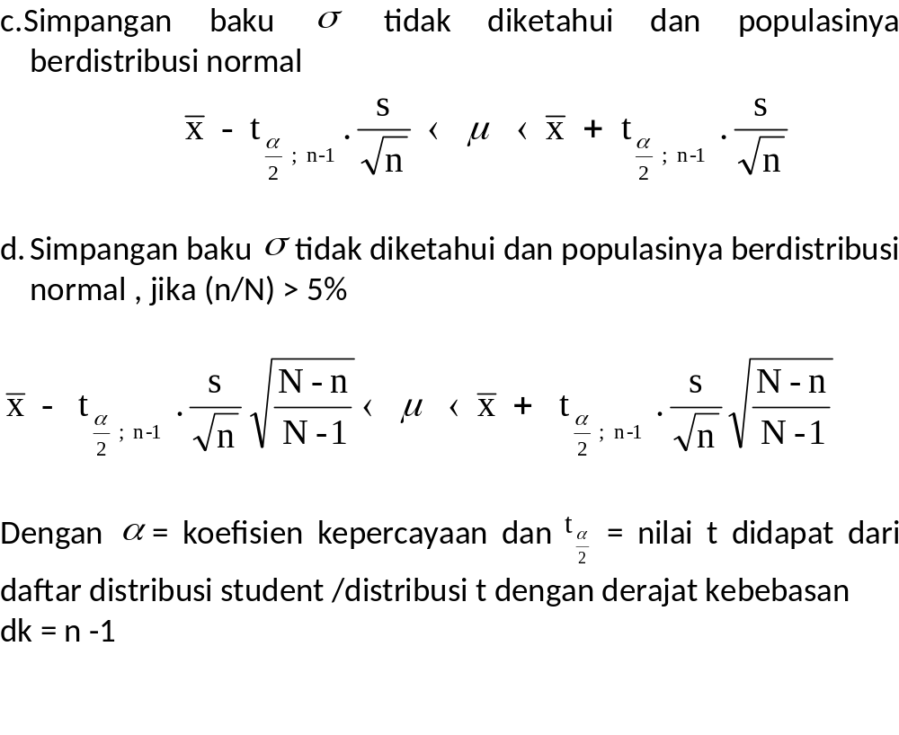

Slide 5
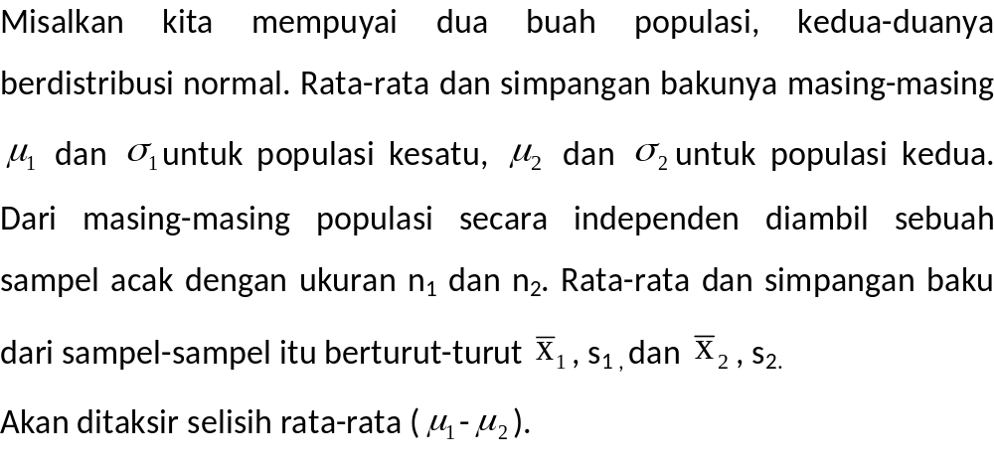
Menaksir Selisih Rata-rata

Slide 6
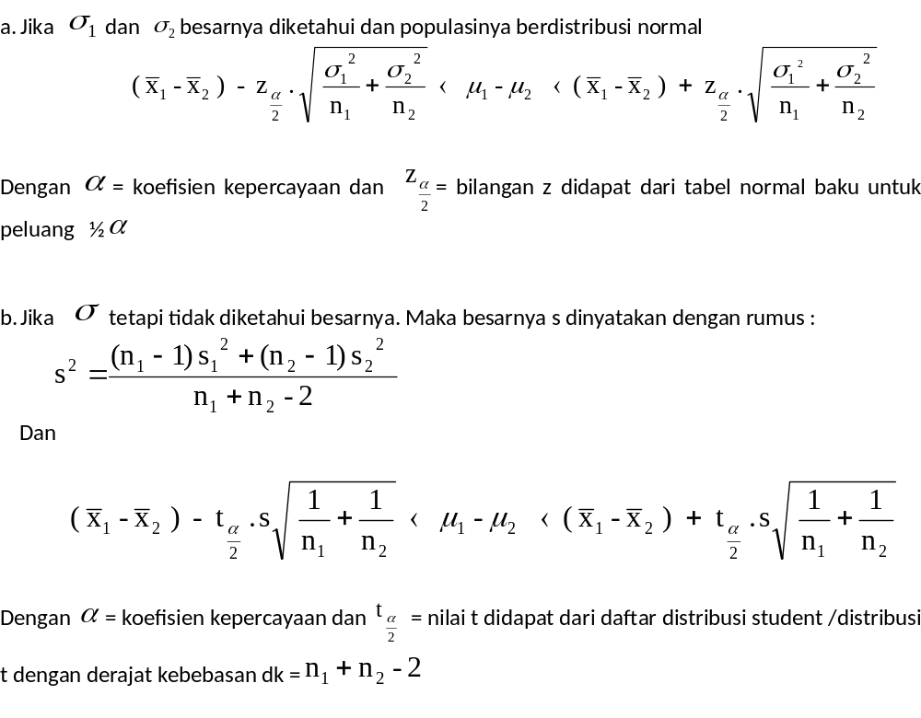

Slide 7
LATIHAN SOAL
Suatu studi tentang pertumbuhan dari tanaman cactus jenis tertentu menunjukkan bahwa dari 50 tanaman yang dianggap sebagai sampel rata-rata tumbuh 44,8 mm dengan deviasi standar 4,7 mm selama jangka waktu 12 bulan. Dengan interval konfidensi 95 %, tentukan rata-rata pertumbuhan tahunan yang sesungguhnya dari jenis cactus tersebut.
Sampel random sebanyak 40 drum bahan kimia ditarik dari 200 drum bahan kimia, mempunyai berat rata-rata 240,8 pound dengan deviasi standar 12,2 pound. Jika diduga bahwa berat rata-rata dari 200 drum bahan kimia tersebut adalah 240,8, tentukan dengan interval kepercayaan 95 % untuk berat rata-rata drum bahan kimia tersebut !
Untuk mengetahui waktu rata-rata yang diperlukan untuk merakit suatu alat mekanis tertentu, telah dilakukan perhitungan berdasarkan sampel 6 perakitan dengan waktu masing-masing 13, 14, 12, 16, 12, dan 11 menit. Buatlah interval konfidensi 95 % untuk waktu rata-rata yang sesungguhnya untuk merakit alat mekanis tersebut.
Sebuah sampel berupa 10 pengukuran diameter balok kayu, menunjukkan rata-rata diameter 43,8 cm dengan deviasi standar 0,6 cm. Hitunglah interval konfidensi 99 % untuk rata-rata diameter yang sesungguhnya.

Slide 8
Sampel random sebanyak 150 buah bola lampu merk A menunjukkan daya hidup rata-rata 1400 jam dengan deviasi standar 120 jam. Sampel random lain sebanyak 200 buah bola lampu merk B mempunyai daya hidup rata-rata 1200 jam dengan dengan deviasi standar 80 jam. Hitunglah interval konfidensi 95 % untuk perbedaan rata-rata daya hidup dari populasi bola lampu kedua merk itu.
Dua sampel masing-masing berupa 100 tanaman bibit yang tumbuh di dua tempat yang berbeda. Dari sampel pertama tinggi rata-ratanya adalah 9,8 inci dengan deviasi standar 1 inci. Dari sampel kedua mempunyai tinggi rata-rata 10,5 inci dengan deviasi standar 3 inci. Buatlah interval konfidensi 90 % untuk perbedaan tinggi dari kedua populasi.
Diambil sampel 12 murid yang mengikuti pelajaran matematika dengan metode modern, kemudian diambil sampel lain 10 murid yang mengikuti pelajaran matematika dengan metode konvensional. Pada akhir semester ujian dengan soal yang sama diberikan pada masing-masing kelompok. Sampel kelompok pertama mencapai nilai rata-rata 85 dengan deviasi standar 4, sedang sampel kelompok kedua mencapai nilai rata-rata 81 dengan dengan deviasi standar 5. Hitunglah interval konfidensi 90 % untuk perbedaan antara mean populasi.

Slide 9

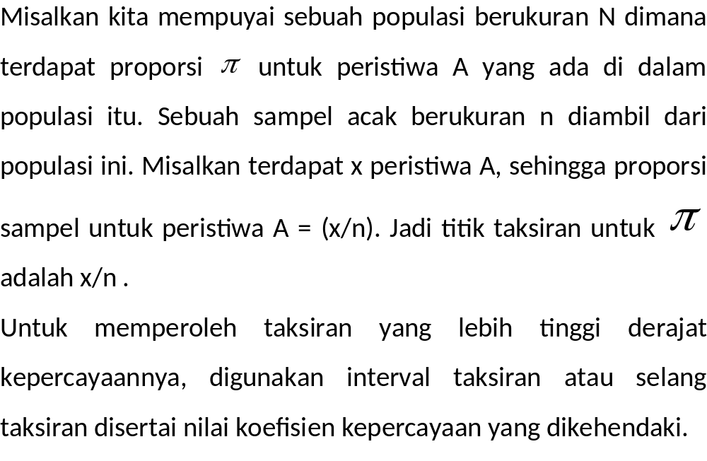
Menaksir Proporsi

Slide 10
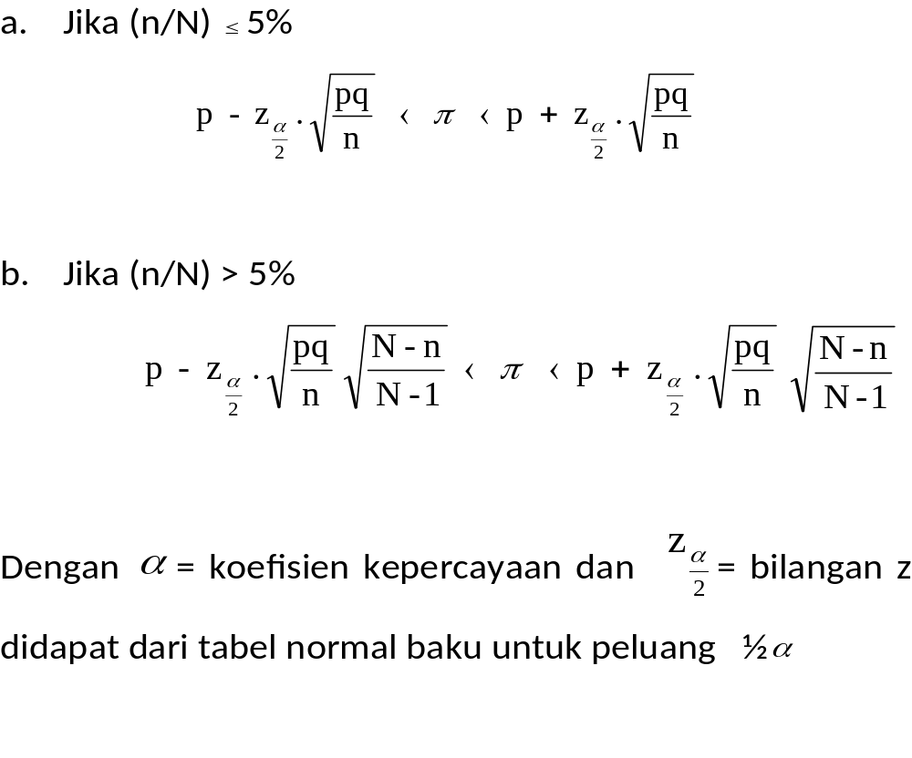

Slide 11
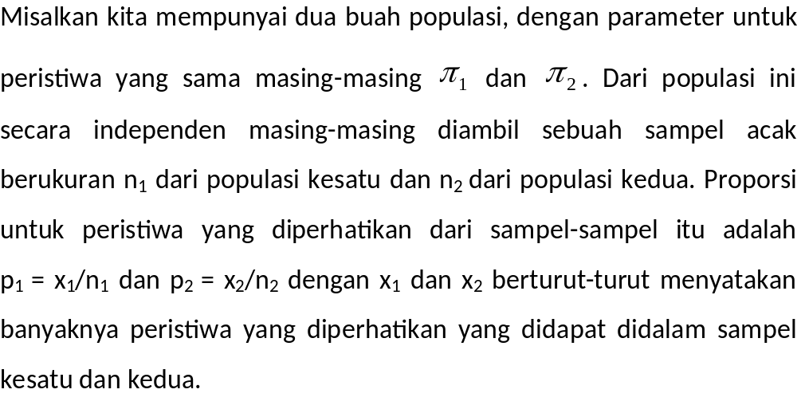
Menaksir Selisih Proporsi

Slide 12
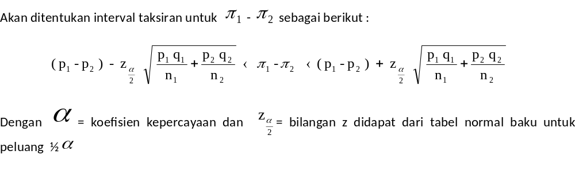

Slide 13
LATIHAN SOAL
Sebuah sampel random terdiri dari 250 lulusan SMU di kota A, 165 orang diantaranya mengatakan bahwa mereka mengharapkan dapat melanjutkan studinya ke Perguruan Tinggi Negeri. Hitunglah interval konfidensi 99% untuk proporsi yang sesungguhnya.
Dari sampel random sebanyak 600 wanita yang berumur 21 tahun keatas di kota B telah diwawancarai, 378 orang diantaranya mengatakan bahwa mereka lebih memilih bekerja full time daripada parttime. Hitunglah interval konfidensi 95% untuk proporsi yang sesungguhnya.
Sampel random sebanyak 100 butir telur telah diambil dari 1000 butir telur yang dikirim dari daerah A ke daerah B. Dari sampel tersebut diketahui 18 diantaranya pecah atau rusak. Hitunglah interval konfidensi 95% untuk proporsi telur yang pecah atau rusak dari 1000 telur tersebut.

Slide 14
Dari sampel random sebanyak 400 ibu rumah tangga di kota A, 240 diantaranya lebih menyukai sabun cuci merk Rinso daripada merk lainnya. Sampel random lain di kota B sebanyak 200 ibu rumah tangga diketahui 80 diantaranya lebih menyukai sabun cuci merk Rinso daripada merk lainnya. Estimasikan perbedaan proporsi ibu rumah tangga yang lebih menyukai sabun cuci merk Rinso dari kedua kota itu. Gunakan interval konfidensi 95 %.
Dari sampel random sebanyak 400 pemirsa dewasa dan 600 pemirsa remaja yang mengikuti program siaran TV tertentu, diketahui 100 pemirsa dewasa dan 300 pemirsa remaja menunjukkan bahwa mereka menyenangi jenis siaran TV tersebut. Estimasikan perbedaan proporsi pemirsa yang menyenangi program siaran TV tersebut antara semua pemirsa dewasa dan pemirsa remaja. Gunakan interval konfidensi 95 %.

